Slide 1



Boosting Self-Supervised Embeddings for Speech Enhancement
提升自监督嵌入用于语音增强
2024年8月1日
邵雪纯
语音合成
Hung K H, Fu S, Tseng H H, et al. Boosting self-supervised embeddings for speech enhancement[J]. arXiv preprint arXiv:2204.03339, 2022.

Slide 2
1.研究背景和贡献
语音增强（SE）旨在在保持原始语音质量的同时降低背景噪声。自监督学习（SSL）通过利用大量未标记的数据提取有意义的特征表示，为语音任务提供了新的方法。然而，应用SSL特征于语音增强的研究仍然较少。
本研究提出了一种名为MOSA-Net的跨领域多目标语音评估模型，该模型能够同时评估语音信号的质量、可懂度和失真程度。
为了解决信息损失问题，作者提出了两种解决方案：
1. 使用跨领域特征作为输入，以补偿自监督学习特征中的信息丢失。
2. 将自监督学习模型与语音增强模型联合微调，使得提取的特征能为语音增强提供有用的信息。
实验结果表明，MOSA-Net在VCTK-DEMAND数据集上的表现与当前最先进的语音增强方法相当，同时无需引入复杂的模型。
Hung K H, Fu S, Tseng H H, et al. Boosting self-supervised embeddings for speech enhancement[J]. arXiv preprint arXiv:2204.03339, 2022.

Slide 3
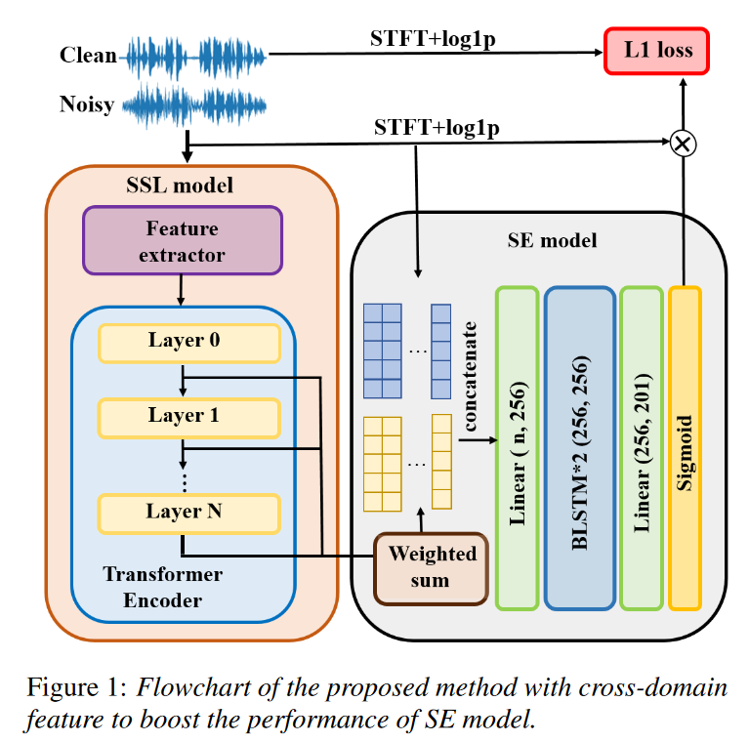
2.研究方法
噪声波形首先输入到SSL模型中生成潜在表示，随后与噪声log1p特征进行连接作为模型输入。因此，通过将模型输出与噪声log1p特征相乘，可以获得增强的预测波形。在推理阶段，应用噪声相位以重构增强的波形。
Hung K H, Fu S, Tseng H H, et al. Boosting self-supervised embeddings for speech enhancement[J]. arXiv preprint arXiv:2204.03339, 2022.

Slide 4




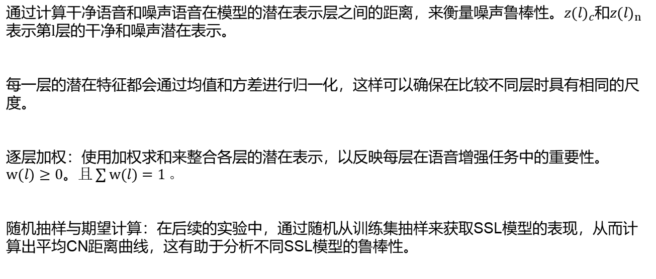
2.研究方法
通过计算干净语音和噪声语音在模型的潜在表示层之间的距离，来衡量噪声鲁棒性。${z(l)}_{c}$和${z(l)}_{n}$表示第l层的干净和噪声潜在表示。
每一层的潜在特征都会通过均值和方差进行归一化，这样可以确保在比较不同层时具有相同的尺度。
逐层加权：使用加权求和来整合各层的潜在表示，以反映每层在语音增强任务中的重要性。$w(l)≥0。且\sum{w(l)=1}。$
随机抽样与期望计算：在后续的实验中，通过随机从训练集抽样来获取SSL模型的表现，从而计算出平均CN距离曲线，这有助于分析不同SSL模型的鲁棒性。
Hung K H, Fu S, Tseng H H, et al. Boosting self-supervised embeddings for speech enhancement[J]. arXiv preprint arXiv:2204.03339, 2022.

Slide 5
3.实验设置
使用预混合数据集 VCTK-DEMAND来评估模型，VCTK-DEMAND数据集将VCTK数据集中的清晰语音与DEMAND数据集中的噪声进行组合，生成多个不同噪声条件下的语音样本。训练集中有 11572 个语句，信噪比分别为15、10、5和0dB，测试集中有824个语句，信噪比分别为17.5、12.5、7.5和 2.5dB。
Hung K H, Fu S, Tseng H H, et al. Boosting self-supervised embeddings for speech enhancement[J]. arXiv preprint arXiv:2204.03339, 2022.

Slide 6
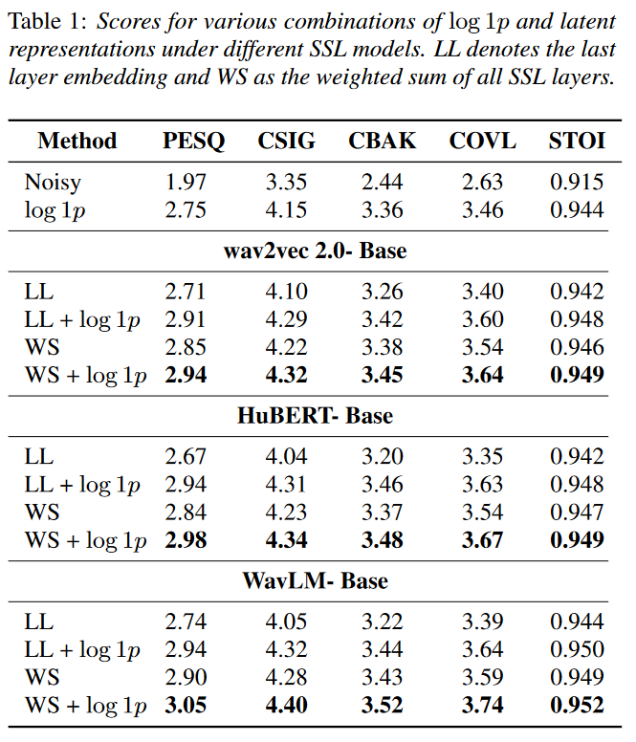
PESQ：主观语音质 COVL：整体质量。
CSIG：信号失真 STOI：短时可懂度
CBAK：背景噪声失真
4.性能评估
选择了三种不同的SSL模型来进行实验：wav2vec 2.0、HuBERT和WavLM-Base。
仅使用SSL模型的最后隐藏层（LL）作为输入并没有明显提高SE模型的性能，相比于仅使用log1p光谱图的表现并没有提升。使用所有嵌入层的加权和（WS）则能显著提高性能，表明SSL模型中的其他层也含有对SE任务有用的信息。
当将log1p频谱图与SSL特征拼接时，无论是使用最后隐藏层还是加权和，都进一步提升了模型的性能。
最优的结果来自于将加权和与log1p频谱图结合使用，这验证了包含声学特征能够有效改善SE的性能。
Hung K H, Fu S, Tseng H H, et al. Boosting self-supervised embeddings for speech enhancement[J]. arXiv preprint arXiv:2204.03339, 2022.

Slide 7
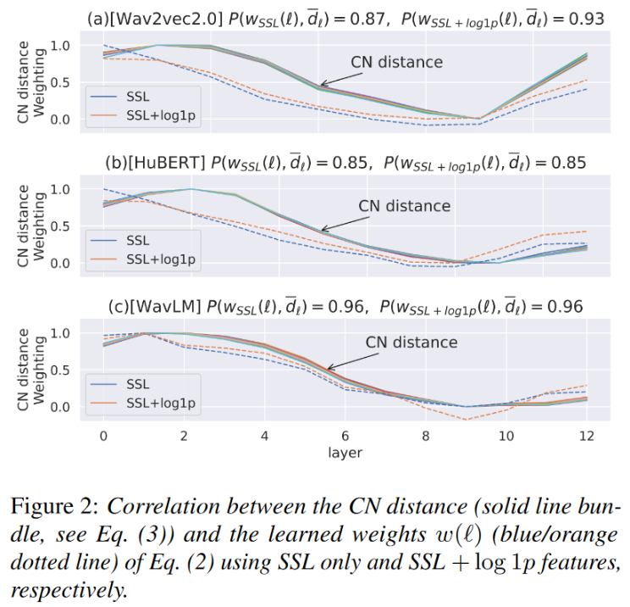
4.性能评估
不同自监督学习（SSL）模型的CN距离（实线）和层权重（虚线）。CN距离是通过随机采样的输入计算的，经过归一化，使得结果在[0, 1]范围内。可以看出，层权重和CN距离之间存在高度相关性，说明较大的CN距离可能提供了更多信息。
Hung K H, Fu S, Tseng H H, et al. Boosting self-supervised embeddings for speech enhancement[J]. arXiv preprint arXiv:2204.03339, 2022.

Slide 8
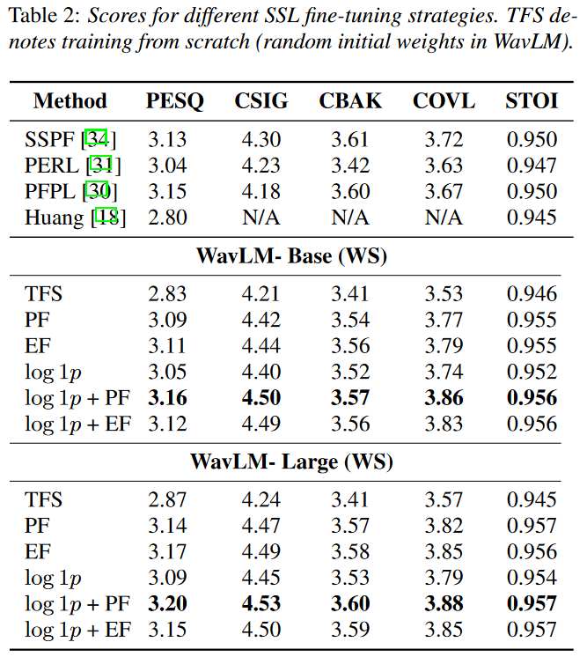
4.性能评估
从表 1 可以看出，使用 WavLM 作为 SSL 模型优于其他两种方法。表二展示了对WavLM 的微调结果。
无论是WavLM-Base还是WavLM-Large，最佳性能均来自于与log1p结合的部分微调（PF）
Hung K H, Fu S, Tseng H H, et al. Boosting self-supervised embeddings for speech enhancement[J]. arXiv preprint arXiv:2204.03339, 2022.

Slide 9
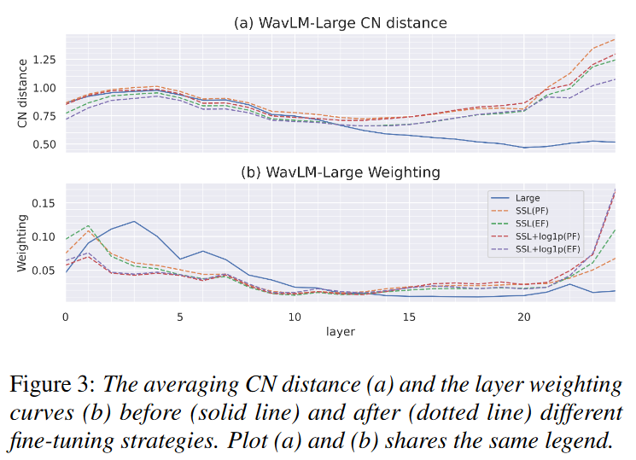
4.性能评估
图3(a)展示了微调后的CN距离，第一层和最后几层的距离增加，表明这些层获取了更多信息。图3(b)的学习权重趋势与CN距离一致，验证了大CN距离可能提供更多信息的观察结果。使用仅SSL表示（橙色和绿色虚线）时，前几层的权重增加，超过了SSL+log1p。这表明在没有log1p输入的微调后，前几层对原始声学特征学习了更多信息，因此log1p特征的增益相对较小。
Hung K H, Fu S, Tseng H H, et al. Boosting self-supervised embeddings for speech enhancement[J]. arXiv preprint arXiv:2204.03339, 2022.

Slide 10
5.总结
该研究提出了两种方法来改善语音增强（SE）性能：使用跨领域特征作为输入和微调自监督学习（SSL）模型。结果显示，跨领域特征显著提高了SE性能。此外，研究探讨了SSL特征的噪声鲁棒性与权重之间的关系，发现噪声鲁棒性较差的特征在SE中可能占更大权重。研究指出使用加权和方法的SSL表示在性能上优于谱图特征，训练SSL表示以完全替代原始声学特征的研究尚待深入。
Hung K H, Fu S, Tseng H H, et al. Boosting self-supervised embeddings for speech enhancement[J]. arXiv preprint arXiv:2204.03339, 2022.

Slide 11


SELM: Speech enhancement using discrete tokens and language models
SELM：使用离散标记和语言模型的语音增强
2024年8月1日
邵雪纯
语音合成
Wang Z, Zhu X, Zhang Z, et al. SELM: Speech enhancement using discrete tokens and language models[C]//ICASSP 2024-2024 IEEE International Conference on Acoustics, Speech and Signal Processing (ICASSP). IEEE, 2024: 11561-11565.

Slide 12
1.研究背景和贡献
语音增强（SE）主要分为两类方法：第一类是判别模型，最小化噪声和干净语音之间的距离。监督学习方法在有限数据集上训练，可能在不同噪声类型和混响条件下表现不佳。第二类是生成模型，学习干净语音的分布作为增强的先验，研究表明其在未见噪声下表现优于判别模型。此外，自监督学习（SSL）使得从大量未标记语音数据中进行无监督学习成为可能，进一步推动了语音处理的发展。
为了解决现有方法的局限性，本文提出了一种名为SELM的新框架，灵感来自Vec-Tok Speech。该框架通过引入包含声学和语义信息的离散标记，有效地整合了语言模型（LM），从而在语音增强任务中充分发挥LM的上下文建模能力。通过广泛实验，证明了SELM在客观指标上具有竞争力，同时在主观感知上表现更优。
Wang Z, Zhu X, Zhang Z, et al. SELM: Speech enhancement using discrete tokens and language models[C]//ICASSP 2024-2024 IEEE International Conference on Acoustics, Speech and Signal Processing (ICASSP). IEEE, 2024: 11561-11565.

Slide 13
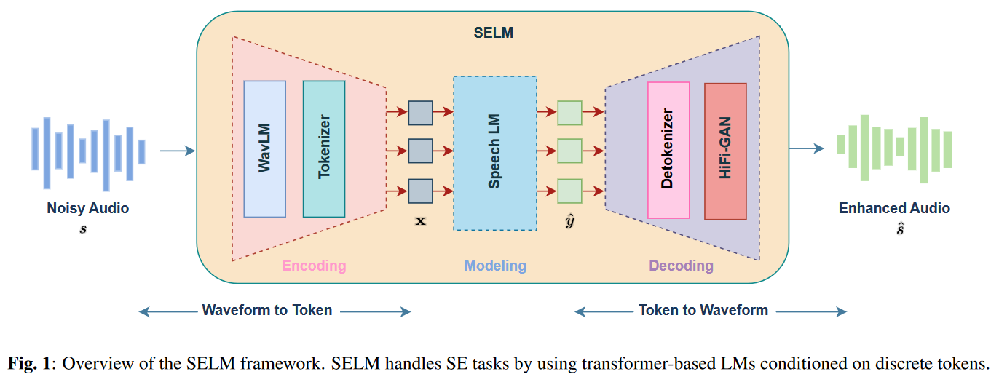
编码阶段：将原始音频波形转换为离散标记，使用预训练的WavLM和k-means聚类，能够有效捕获并保留连续语音信号中的复杂和多样信息，促进信号重建。
建模阶段：利用语言模型捕获这些离散标记中的全面上下文信息，允许有效建模复杂关系和依赖。
解码阶段：结合去标记化器和HiFi-GAN，将这些标记恢复为连续语音，确保增强后的语音保持自然和连贯的特性。
2.研究方法
Wang Z, Zhu X, Zhang Z, et al. SELM: Speech enhancement using discrete tokens and language models[C]//ICASSP 2024-2024 IEEE International Conference on Acoustics, Speech and Signal Processing (ICASSP). IEEE, 2024: 11561-11565.

Slide 14
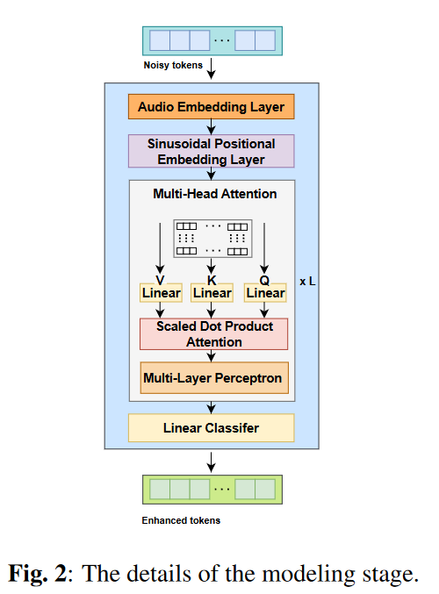
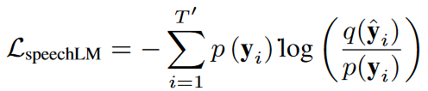
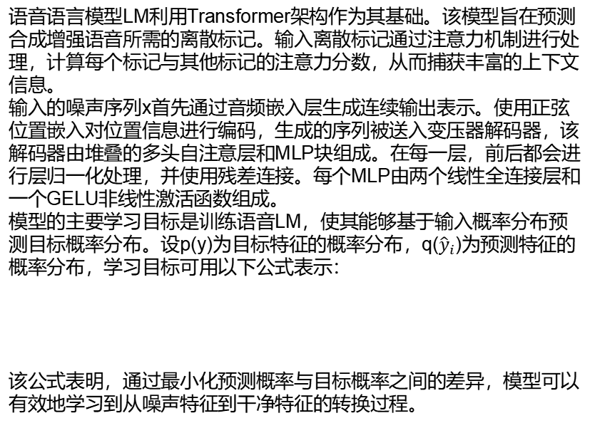
2.研究方法
语音语言模型LM利用Transformer架构作为其基础。该模型旨在预测合成增强语音所需的离散标记。输入离散标记通过注意力机制进行处理，计算每个标记与其他标记的注意力分数，从而捕获丰富的上下文信息。
输入的噪声序列x首先通过音频嵌入层生成连续输出表示。使用正弦位置嵌入对位置信息进行编码，生成的序列被送入变压器解码器，该解码器由堆叠的多头自注意层和MLP块组成。在每一层，前后都会进行层归一化处理，并使用残差连接。每个MLP由两个线性全连接层和一个GELU非线性激活函数组成。
模型的主要学习目标是训练语音LM，使其能够基于输入概率分布预测目标概率分布。设p(y)为目标特征的概率分布，q(${\hat{y}}_{i}$)为预测特征的概率分布，学习目标可用以下公式表示：
该公式表明，通过最小化预测概率与目标概率之间的差异，模型可以有效地学习到从噪声特征到干净特征的转换过程。

Slide 15
3.实验设置
语音编码器和解码器使用WeNetSpeech和GigaSpeech的子集，共2000小时的普通话和英语语音。语音语言模型的训练数据集包括LibriMix、VCTK和DNS。噪声数据来自WHAM和DEMAND，RIR数据随机选自openSLR26和openSLR28。所有训练数据在生成时有80%的概率添加信噪比在N(-5, 20) dB范围内的噪声录音，并有50%的概率进行卷积处理以模拟混响。
使用公开的DNS测试集进行模型比较。模拟了由VCTK中随机选取的语音样本和未在训练中见过的噪声与RIR的混合噪声，以评估SELM在自动语音识别（ASR）准确性上的改进。
Wang Z, Zhu X, Zhang Z, et al. SELM: Speech enhancement using discrete tokens and language models[C]//ICASSP 2024-2024 IEEE International Conference on Acoustics, Speech and Signal Processing (ICASSP). IEEE, 2024: 11561-11565.

Slide 16
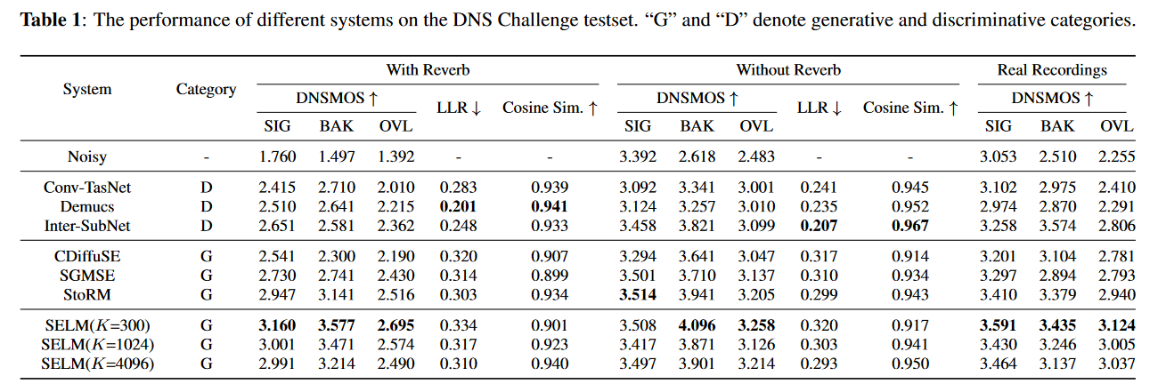
With Reverb：包含混响的合成测试集。
Without Reverb：不含混响的合成测试集。
Real Recordings：未标记的真实录音测试集。
SIG：信号质量指标
BAK：背景质量指标
OVL：重叠质量指标（用于评估语音与背景噪声的重叠程度。）
LLR：对数似然比
Cosine Sim:余弦相似度
4.性能评估
生成模型通常在DNSMOS等主观感知指标上表现更佳，因为它们能在一定程度上缓解噪声泄漏和过度抑制的问题。但由于输出不一定与目标在样本级别严格一致，因此在LLR和余弦相似度指标上可能表现较差。
根据SEL变体的评估结果可以看出聚类数量与性能指标之间存在权衡。更少的聚类数导致学习更容易和收敛更好，从而改善客观指标。更多的聚类能更细致地建模音色、情感、音调等特征。
SELM的性能在去噪任务上表现卓越，表明离散表示在解决语音增强挑战方面具有潜力

Slide 17
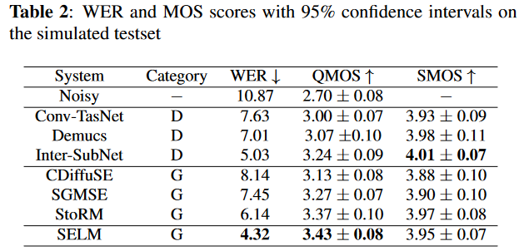
4.性能评估
WER：词错误率
QMOS：语音质量
SMOS：说话者相似性
在WER方面，SELM超越所有基准系统，显著提升了语音可懂性，有效保留了源音频的语言信息。
虽然在说话者相似性（SMOS）方面，SELM略低于表现最佳的系统，但在生成模型中仍保持竞争力。
SELM在语音质量方面表现优异，展示了其生成高质量音频信号的能力，使得语音更加自然、悦耳。
Wang Z, Zhu X, Zhang Z, et al. SELM: Speech enhancement using discrete tokens and language models[C]//ICASSP 2024-2024 IEEE International Conference on Acoustics, Speech and Signal Processing (ICASSP). IEEE, 2024: 11561-11565.

Slide 18
5.总结
SELM是一种结合了离散标记和语言模型（LM）的新型语音增强范例。预训练的SSL模型和k-means tokenizer使LM能够有效地模拟上下文信息。去标记化器和HiFi-GAN可进一步恢复增强的语音信号。实验结果表明，SELM在客观指标方面的性能相当，而在主观感知方面则表现出色。希望这个研究能对未来将LMs用于语音增强和相关信号改进任务的研究有所启发。
Wang Z, Zhu X, Zhang Z, et al. SELM: Speech enhancement using discrete tokens and language models[C]//ICASSP 2024-2024 IEEE International Conference on Acoustics, Speech and Signal Processing (ICASSP). IEEE, 2024: 11561-11565.

Slide 19
谢谢聆听

